Slide 1
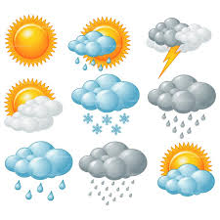
¡Buenos días chicos y chicas!
¿Qué fecha es?
¿Qué tiempo hace?

Slide 2
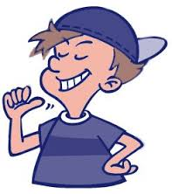
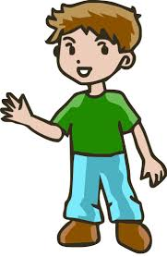
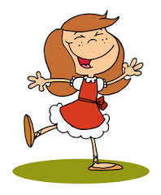
Subject Pronouns
Yo
Tú
Él/ella
I
You
He/she

Slide 3
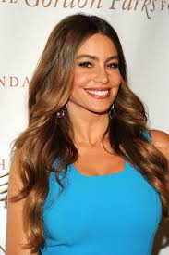
We are focusing on the
Yo when I talk about myself
Por ejemplo: Yo me llamo Sra. Patunas.
Yo tengo treinta años.
Yo tengo sueño.
Él/ella when we talk about someone
else.
Ella se llama Sofia Vergara.
Sofia tiene cuarenta y tres años.
Ella tiene sueño.

Slide 4
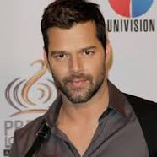
Questions about someone else:
¿Cómo se llama?
Se llama____Ricky Martin_____
¿Cuántos años tiene?
Tiene___34 años________
¿De dónde es?
Es de ______Puerto Rico_________
¿Cómo esta?
Esta bien, esta mal or esta mas o menos.
Tiene sueño.
¿Cuándo es su cumpleaños?
Su cumpleaños es el 24 de dicembre

